Slide 1
Алгоритм лечения сахарного диабета в детском возрасте проф. Дружинина Н.А Кафедра педиатрии им. Л.Д.Гатауллиной Уфа-2023
Федеральное государственное бюджетное учреждение высшего образования Башкирский государственный медицинский университет Министерства здравоохранения РФ

Slide 2
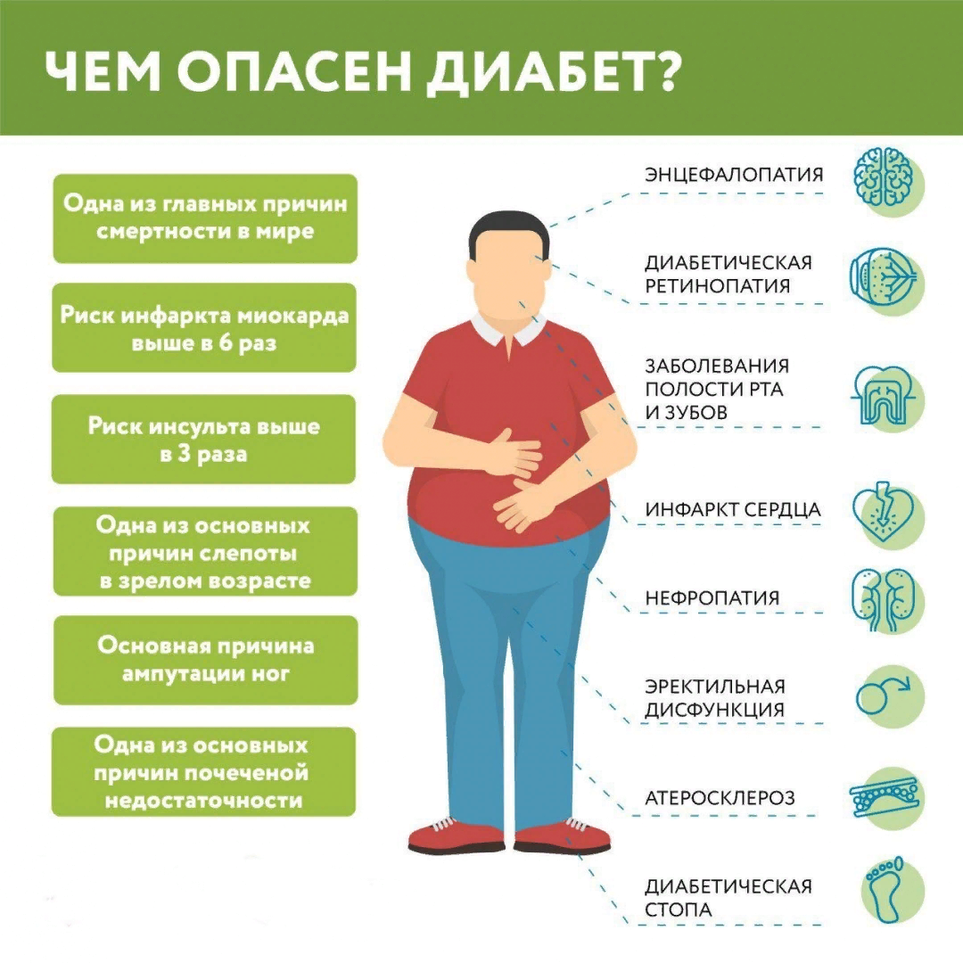

Slide 5
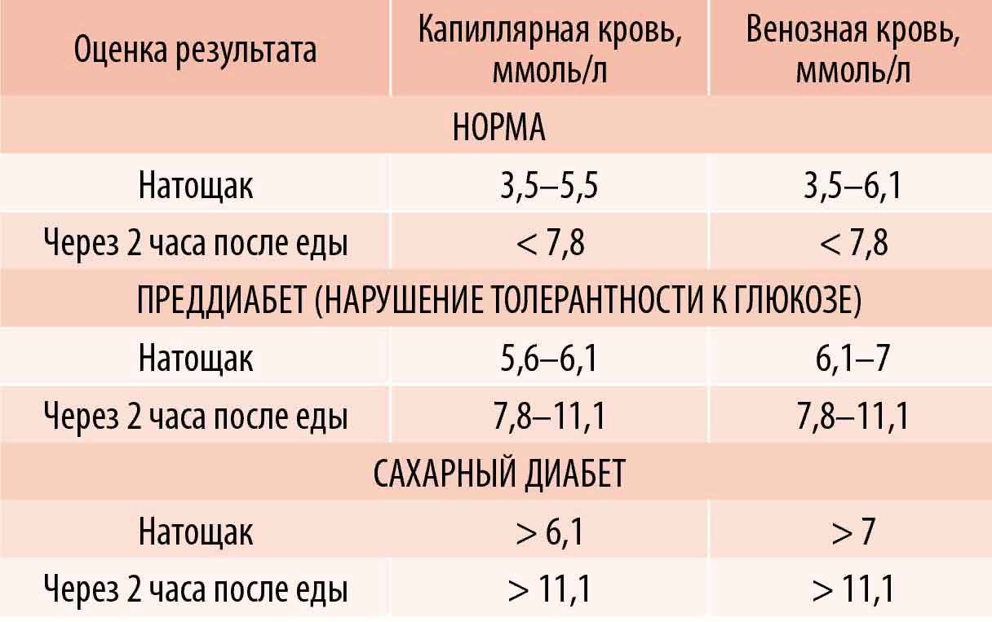

Slide 6
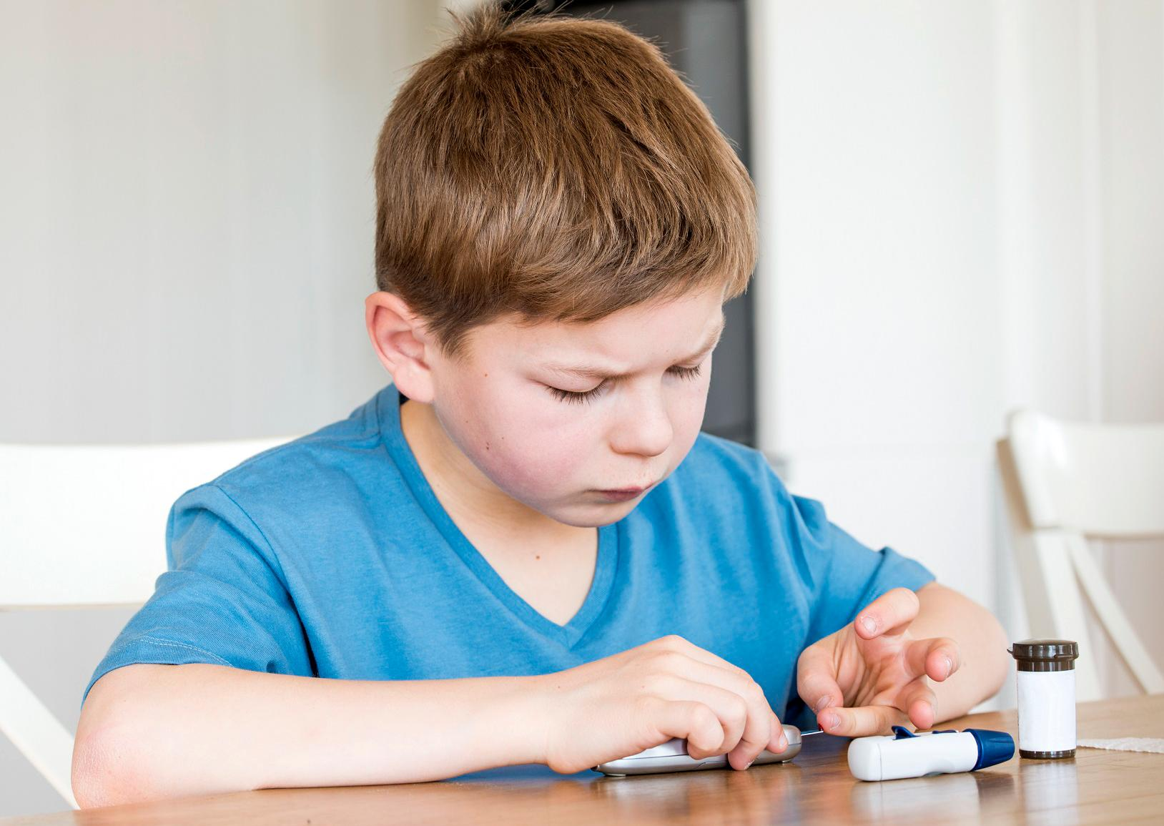

Slide 7
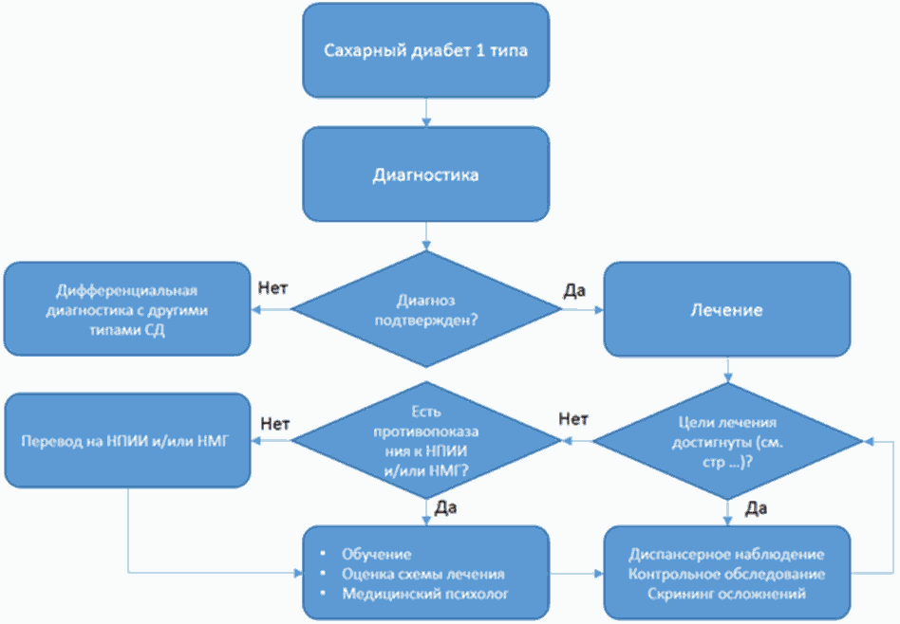

Slide 9
Основы терапии сахарного диабета
1. Питание
2. Физические нагрузки
3. Самоконтроль
4. Инсулинотерапия
5. Обучение пациентов

Slide 10
Основные требования к питанию
1. Физиологическое по возрасту
2. Сбалансированное по основным ингредиентам (БЖУ, витамины)
3. Рацион с ограничением простых углеводов
4. Включение в рацион сложных углеводов, содержащих пищевые волокна
5. Рацион с низким содержанием жира

Slide 11
Режим питания
У детей младшего возраста режим строго регламентирован
Подростки переходят на свободный режим, который предусматривает:
1) Высокий уровень обучения вопросам синхронизации постпрандиальной гликемии с максимальным действием введенного перед едой болюсного инсулина
2) Высочайший уровень мотивации на проведение самоконтроля заболевания

Slide 12
На свободном режиме питания пациент должен уметь:
1) Оценить показатели гликемии
2) Считать количество хлебных единиц и оценивать качество углеводов
3) Оценить энергетические затраты после приема пищи, то есть после введения инсулина
4) Использовать индивидуальный углеводный коэффициент
5) Использовать коэффициент чувствительности
6) Решить вопрос дозы инсулина

Slide 14
Уровень гликированного гемоглобина должен измеряться минимум 4 раза в год
Целевой уровень HbA1C<7,0% рекомендуется для пациентов, использующих инсулиновые аналоги, современные средства введения инсулина, возможность регулярного самоконтроля гликемии/CGM.
Целевой уровень HbA1C< 7,5% рекомендуется для пациентов, неспособных ощущать гипогликемии, тяжелые гипогликемии в анамнезе
Целевой уровень HbA1C<6,5% рекомендуется для пациентов с остаточной секрецией инсулина( «медовый месяц»)

Slide 18
Расчет суточной калорийности
1000+ (100 х n), n- возраст ребенка
В период пубертата мальчикам дополнительно 200 ккал/сутки, девочкам уменьшение калоража.
Мальчики 15-18 лет 2200-3000 ккал/сут
Девочки 15-18 лет 1800-2300 ккал/сут
Гликемический индекс(ГИ)- это показатель скорости усвоения углеводов, поступающих в организм и повышающий уровень сахара в крови. Гликемический индекс каждого продукта сравнивают с ГИ глюкозы, который равен 100 единицам. Зависит от вида углеводов, способа приготовления, количества пищевых волокон, скорости приема пищи, комбинации с другими компонентами пищи.
Высокий ГИ >70%
Средний ГИ 50-70%
Низкий ГИ <50%

Slide 19
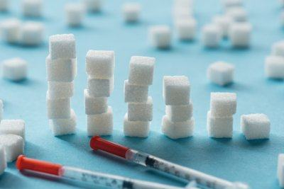

Slide 20
Каждый диабетик 1 типа должен уметь рассчитать свою, индивидуальную дозу инсулина, необходимую для снижения высокого сахара крови. Коррекцию сахара крови делают чаще всего перед очередным приемом пищи. Инсулин, который мы делаем на еду, называется прандиальным или болюсным
ДЛЯ ПРАВИЛЬНОГО РАСЧЕТА НУЖНЫ СЛЕДУЮЩИЕ ПАРАМЕТРЫ:
​1. АКТУАЛЬНАЯ ГЛИКЕМИЯ (АГ) – сахар крови на данный момент.
2. ЦЕЛЕВАЯ ГЛИКЕМИЯ (ЦГ)– уровень сахара крови, к которой должен стремиться каждый пациент. ЦГ должен рекомендовать врач с учетом стажа диабета, возраста, сопутствующих заболеваний и пр. Например, детям и диабетикам с маленьким сроком заболевания, рекомендуют ЦГ 6-7, из-за склонности к гипогликемии, которая опаснее повышенного сахара.
3. ФАКТОР ЧУВСТВИТЕЛЬНОСТИ К ИНСУЛИНУ (ФЧИ) – показывает, насколько понизит сахар крови (в ммолях) 1 ед. короткого или ультракороткого инсулина.

Slide 21
ФОРМУЛЫ ДЛЯ РАСЧЕТА ФЧИ: УЛЬТРАКОРОТКИЕ (аналоги инсулина человека) ХУМАЛОГ, НОВОРАПИД, АПИДРА 100: СДИ = Х ммоль/л
ИНСУЛИНЫ КОРОТКОГО ДЕЙСТВИЯ – АКТРАПИД НМ, ХУМУЛИН R, ИНСУМАН РАПИД 83: СДИ = Х ммоль/л ;
100 И 83 – константы, выведенные производителями инсулина на основании многолетних исследований.
СДИ– суммарная Суточная Доза всего Инсулина – и болюсного (на еду) и базального.
Очевидно, что при гибкой инсулинотерапии, СДИ редко остается постоянной. Поэтому, для расчетов берут среднее арифметическое СДИ за несколько, 3-7 дней.
Например, в сутки человек делает 10+8+6 ед. короткого инсулина и 30 ед. продленного.
Значит его суточная доза инсулина (СДИ) равна 24+30=54 ед. Но, несколько раз дозы короткого были выше или ниже, и выходило по 48-56 ед. в сутки. Поэтому имеет смысл посчитать среднее арифметическое СДИ за 3-7 дней

Slide 22
Углеводный коэффициент(УК)- количество грамм углеводов, которое усваивает 1 ЕД инсулина.
УК= доза инсулина/количество ХЕ.
«Правило 500»: УК= 500/ суточную дозу инсулина
Коэффициент чувствительности(КЧИ)- показывает на сколько ммоль/л понизит сахар крови 1 ЕД инсулина.
«Правило 100»: КЧИ= 100/ суточную дозу инсулина
Коррекционный болюс(КБ)- доза инсулина, необходимая для достижения целевого уровня гликемии.
КБ=разница между текущим и целевым уровнем глюкозы/ чувствительность к инсулину.

Slide 26
На Коэффициент Чувствительности к инсулину влияет:
1.Возраст ребенка:
У взрослых 1 Ед короткого инсулина снижает сахар крови на 2-3 ммоль/л
У детей >25 кг 1 Ед инсулина снижает сахар крови на 3-5 ммоль/л
У детей до 25 кг 1 Ед инсулина снижает сахар крови на 5-7 ммоль/л
2. Компенсация СД
3. Сопутствующие заболевания

Slide 27
Физические нагрузки
Секреция инсулина снижается
Чувствительность к инсулину повышается
Секреция контринсулярных гормонов повышается

Slide 28
Состояние углеводного обмена во время физических нагрузок у ребенка без СД
Снижается секреция инсулина
Повышается чувствительность рецепторов к инсулину
Происходит выброс контринсулярных гормонов расходуется запас мышечного гликогена
Глюкоза из крови поступает в мышцу
Снижается уровень глюкозы в крови низкий уровень инсулина и высокий уровень контринсулярных гормонов
Активируется распад гликогена в печени глюкоза из печени поступает в кровь глюкоза из крови поступает в мышцу

Slide 29
Состояние углеводного обмена во время физических нагрузок у ребенка с СД на фоне дефицита инсулина
Уровень инсулина низкий
Уровень контринсулярных гормонов высокий
Глюкоза не усваивается мышечной клеткой
Активизируется распад гликогена в печени
Повышается уровень свободных жирных кислот в крови
Гипергликемия и Кетоз

Slide 30
Состояние углеводного обмена во время физических нагрузок у ребенка с СД на фоне избытка инсулина
Уровень инсулина не снижается
Уровень контринсулярных гормонов высокий
Повышается чувствительность рецепторов к инсулину
Глюкоза усваивается мышечной клеткой
Активизируется синтез и тормозится распад гликогена
Снижается уровень глюкозы в крови
Гипогликемия

Slide 31
Мероприятия при ФН
До ФН: измерить сахар в крови
>15 ммоль/л- воздержаться от ФН, дополнительно ввести 1-3 Ед инсулина
5,5- 14 ммоль/л- можно заниматься
< 5,5- воздержаться, дополнительно принять углеводы
Если время ФН совпадает с пиком действия короткого инсулина- уменьшить дозу болюсного инсулина.
Если длительная ФН- снизить дозу базального инсулина. На помпе изменить дозу базального инсулина в зависимости от интенсивности ФН( 30%-50%-70%).
Во время ФН: дополнительный прием углеводов, в период пиковой активности инсулина требуется до 1-1,5 г/кг/час

Slide 32
После ФН: профилактика отсроченной гипогликемии.
Уменьшить последующие дозы инсулина перед приемом пищи на 25-75% или перед сном на 1-2 Ед. Если ребенок на помпе- уменьшить базальную скорость в ночные часы на 20%
Виды спорта
Противопоказаны: подводное плавание, альпинизм, тяжелая атлетика, прыжки с парашютом, марафонский бег.

Slide 33
Контроль при СД
Цели контроля:
Снижение риска гипогликемий, ДКА, хронических микро- и макрососудистых осложнений
-Уменьшение влияния гипо- и гипергликемий на когнитивные функции
-Оценка качества лечения

Slide 34
Методы контроля
Самоконтроль
Длительное мониторирование уровня глюкозы в крови
HbA1C
Фруктозамин
Определение глюкозы в моче
Определение кетонов в крови и моче

Slide 35
Гликированный гемоглобин
Отражает средний сахар крови за 12 недель перед исследованием
Не отражает гликемию за последнюю неделю, так как процесс гликирования в этот период обратим
HBA1C %=0,0915хНBA1C(ммоль/моль)+2,15

Slide 36
Фруктозамин
это продукт взаимодействия глюкозы с белками плазмы крови.
Отражает гликемию за 3-4 недели
У пациентов с нестандартным периодом жизни эритроцитов(наследственный сфероцитоз, эритроцитоз, аутоиммунная гемолитическая анемия)

Slide 37
Контроль кетонов
Неконтролируемая гипергликемия( >14 ммоль/л)
Интеркуррентные заболевания
Помповая терапия
В анамнезе ДКА
Интерпретировать совместно с глюкозой в крови
Причина: дефицит инсулина/дефицит углеводов( гастроэнтерит, голодание, алкогольная интоксикация)

Slide 38
Оценка кетонов в крови
<0,6 ммоль/л Норма
0,6-1,5 ммоль/л Повышен
Гликемия>10 ммоль/л-
дополнительно болюсный инсулин
1,5-3,0 ммоль/л Высокий риск ДКА
Оральная регидратация,
дополнительно болюсный инсулин,
консультация эндокринолога
>3,0 ммоль/л ДКА госпитализация

Slide 39
Корреляция кетонов в крови и кетонов в моче
0,1-0,9 ммоль/л
0,2-1,18 ммоль/л
1,4-5,2 ммоль/л
«+» (мало)
«++» (среднее содержание)
«+++» (высокое содержание)

Slide 41
Инсулинотерапия
Цели:
-восполнение дефицита инсулина
-достижение целевых показателей гликемии
-максимально имитировать физиологическую секрецию инсулина
-профилактика осложнений сахарного диабета
Группы препаратов инсулина:
Генноинженерные человеческие инсулины
Генноинженерные аналоги человеческого инсулина- структура человеческого инсулина видоизменена для улучшения фармакодинамических свойств.

Slide 42
Инсулин
болюсный
базальный
В покое сохраняет запасы печеночного гликогена
При ФН способствует выходу гликогена(глюкозы) из печени
Основная функция- регуляция уровня печеночного гликогена
Пополняет запасы гликогена в печени
Нормализация гликемии, запасы мышечного и печеночного гликогена
Основная функция- усвоение глюкозы крови после приема пищи

Slide 43
Виды инсулинов
1. Человеческие инсулины короткого действия: Актрапид, Хумулин Регуляр, Инсуман Рапид
Начинает действовать через 30-40 минут
Пик действия через 2 часа
Длительность действия 6-8 часов
Минусы: -медленное всасывание и длительное действие
-необходимость перекуса через 2 часа
-гипергликемия через 1 час после еды
-необходимость введения за 30-40 минут до еды
-при увеличении дозы- увеличение продолжительности действия

Slide 44
2. Человеческие инсулины продленного действия: Протафан НМ, Хумулин НПХ, Инсуман базал
Начало действия через 1,5-2 часа
Пик действия через 4-10 часов
Длительность действия 8-16 часов
Минусы: - имеют «пики» действия
-значимое снижение активности к концу действия
-Риск гипогликемии ночью и гипергликемии в утреннее время

Slide 45
3. Аналоги человеческого инсулина ультракороткого действия: Лизпро(Хумалог), Аспарт(Новорапид), Глулизин(Апидра)
Быстрая скорость всасывания
Максимум действия через 1 час
Длительность действия 3-5 часов
Минусы: - очень короткое действие: при неадекватной дозе базального инсулина гипергликемия перед очередным приемом пищи; не справляется с нагрузкой белками и жирами

Slide 46
4. Аналоги инсулина длительного действия: Детемир(Левемир), Гларгин(Лантус), Деглудек(Тресиба)
Вводятся 1-2 раза в сутки
Пика действия не имеют
Длительность действия 24 часа
Минусы: -вариабельность действия
-некоторые не дорабатывают 24 часа.

Slide 47
Лантус
В структуре 21-го положения А-цепи молекула аспарагина заменена на глицин, а к В цепи присоединены 2 молекулы аргинина
Имеет кислую среду, при введении образует микропреципитаты в нейтральной рН ПЖК, что обусловливает пролонгацию
Вводится 1 раз в день

Slide 48
Левемир
Обладает дозозависимой длительностью действия.
При дозе 0,4 Ед/кг- действует 20 часов.
При дозе >0,4 Ед/кг- действует 22-24 часа
Возможность однократного введения

Slide 49
Тресиба
Накапливается в ПЖК и в течении трех суток начинает действовать
Длительность действия >42 часов
Период полувыведения 24 часа
Плоский профиль действия в течение суток, снижение риска гипогликемии
Меньшая вариабельность(в 4 раза меньше, чем у Гларгина)

Slide 50
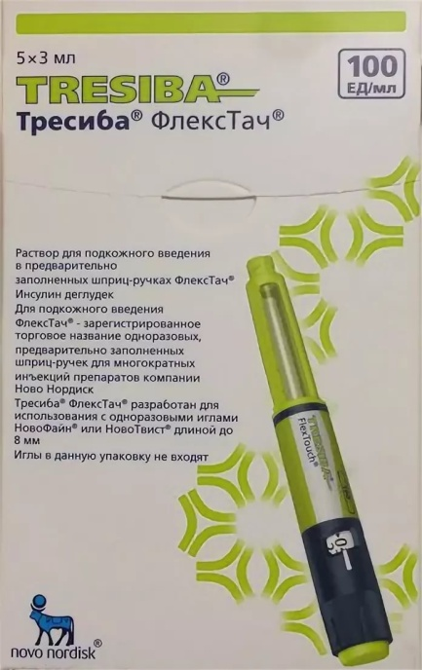
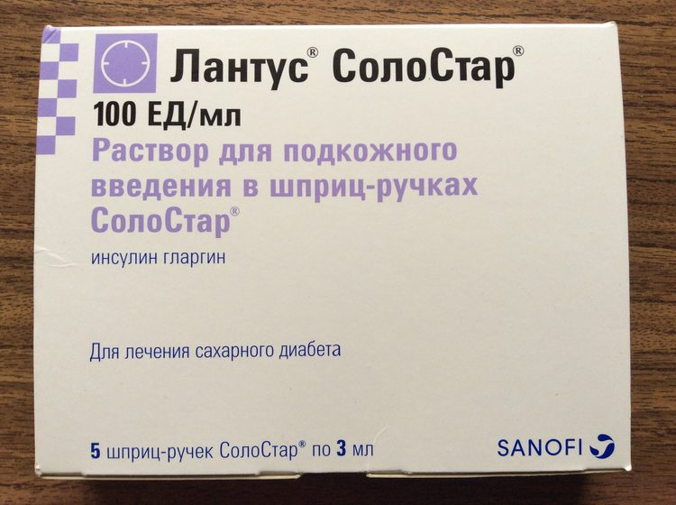
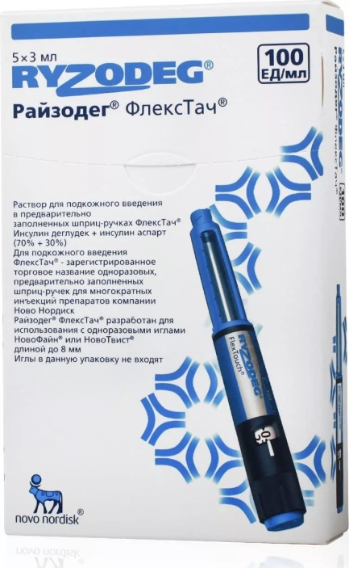
Райзодег
Растворимая комбинация инсулина деглудек(70%) и инсулина аспарт(30%), находящихся раздельно в одном растворе
Вводить в самый большой прием пищи

Slide 51
Суточная потребность ребенка в инсулине
Исходя из стажа заболевания:
Острая манифестация(кетоз): 1,0 Ед/кг/сутки
Первый год заболевания: до 0,5 Ед/кг/сут
Последующие годы заболевания: 0,5-0,7 Ед/кг/сутки

Slide 52
По возрасту
Дети раннего возраста: до 0,5 Ед/кг/сут
Дошкольники и младшие школьники: 0,5-0,8 Ед/кг/сут
Подростки: 1-1,2 Ед/кг/сут
По окончании полового созревания: 0,7-0,8 Ед/кг/сут
При сопутствующих заболеваниях увеличение суточной дозы до 30%

Slide 53
На скорость всасывания инсулина влияют:
Доза инсулина
Место инъекции
Наличие липодистрофий
Глубина инъекции
Повышенная или пониженная температура
Мышечная работа и массаж

Slide 54
Коррекция дозы инсулина
Время исследования гликемии | Препараты инсулина, работающие во время исследования гликемии
Натощак/ночью | Инсулин, пролонгированного действия, вводимый перед сном
Перед обедом | Инсулин пролонгированного действия, вводимый перед завтраком
Перед ужином | Инсулин пролонгированного действия, введенный перед завтраком
Через 2 часа после приема пищи | Инсулин ультракороткого действия, вводимый перед приемом пищи

Slide 55
Коррекция дозы болюсного инсулина в соответствии с уровнем гликемии перед едой
Уровень глюкозы ниже целевого
Уровень глюкозы выше целевого
<5,0 ммоль/л- очередной прием пищи, затем ввести базовую дозу инсулина
<3,9 ммоль/л- принять 1-2 ХЕ, затем очередной прием пищи, затем ввести базовую дозу инсулина короткого действия
Дополнительно к базовой дозе инсулина ввести коррекционный болюс

Slide 56
Гипергликемия в утреннее время:
Недостаток пролонгированного инсулина, вводимого вечером
Повышенный сахар в крови перед сном
Контррегуляция
Феномен «утренней зари»

Slide 57
Осложнения инсулинотерапии:
Хроническая передозировка инсулином( Синдром Сомоджи)
Гипогликемия
Аллергия на инсулин
Липодистрофия
Инсулиновые отеки

Slide 58
Особенности СД 1 типа у детей младшего возраста
Нераспознанные гипогликемии
Причины: высокая чувствительность к инсулину в данном возрасте, незрелость головного мозга(до 7 лет)- отсутствие адекватной реакции на низкий уровень гликемии.
Постгипогликемические гипергликемии
Патологическая вариабельность гликемии
Нестабильное течение заболевания
При наличии незрелого мозга механизм контррегуляции срабатывает лишь при достижении опасного для жизни уровня гликемии- патологическая контррегуляция.
Поэтому постгипогликемическая гипергликемия очень высока. Увеличение дозы в этой ситуации ухудшает течение диабета.
Основная задача при лечении детей младшего возраста предупредить развитие гипогликемических состояний и формирование патологической контррегуляции.

